Slide 1
第八章 查找
8.1 查找的基本概念
8.2 顺序查找
8.3 折半查找
8.4 二叉排序树
8.5 哈希表

Slide 2
教学目标
1.熟练掌握顺序表和有序表（折半查找）的查找算法及其性能分析方法；
2.熟练掌握二叉排序树的构造和查找算法及其性能分析方法；
3.掌握哈希函数（除留余数法）的构造
4.熟练掌握哈希函数解决冲突的方法及其特点

Slide 3
8.1 查找基本概念
查找表:
由同一类型的数据元素（或记录）构成的集合
静态查找表：
在查找过程中仅查找某个元素是否存在，查找表不变
动态查找表：
在查找过程中对查找表进行插入元素或删除元素操作，查找表变化
关键字：数据元素中某个数据项的值，用它可以标识数据元素
平均查找长度ASL：每个元素查找成功的平均比较次数。
失败查找长度：每个元素查找不成功的平均比较次数。

Slide 4
静态查找表
1、顺序表的查找
2、折半查找（二分查找）
3、索引顺序表的查找

Slide 5
8.2 顺序查找
      查找过程：从表的一端开始，依次将记录的关键字和给定值进
      行比较，若某个记录的关键字和给定值相等，则查找成功；反
      之，若扫描整个表后仍未找到，则查找失败。

Slide 6
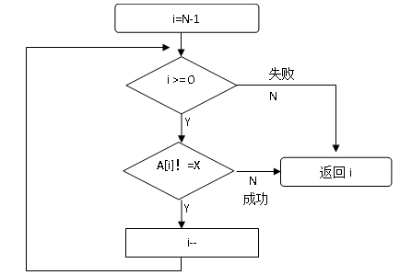
顺序查找算法的流程图描述：
      平均成功查找长度：（1+2+3+4+…..+N）/N = = >(N+1)/2
      失败查找长度为：N。

Slide 7
【算法描述】——从后往前查找，表序号从1到length
int Search_Seq( SSTable ST , int key ){
//若成功返回其在表中的位置，否则返回0
for( i=ST.length; i>=1; - - i );
if ( ST.elem[i].key == key)
return i;
return 0;
}
对于该算法在查找过程中，每步都要检测整个表是否
查找完毕，即每步都要有循环变量是否满足条件i>=1
的检测。改进这个程序，可以免去这个检测过程。

Slide 8
顺序查找算法特点
优点：
算法简单，对表结构无任何要求（顺序和链式），
无论记录是否按关键字有序均可应用。
缺点：
平均查找长度较大，查找效率较低，所以当n很大
时，不宜采用顺序查找。

Slide 9
8.3 折半查找
适用条件：仅适用于顺序存储的有序表
折半查找也称二分查找，它是一种效率较高的查找方法，但是，折半查找要求线性表必须采用顺序存储结构，而且表中元素按关键字有序排列。假设有序一是递增有序排列。
折半查找的基本思路
在有序表A中，取中间元素作为比较对象，若给定值与中间元素的关键字相等，则查找成功；若给定值小于中间元素的关键字，则在中间元素的左半区继续查找；若给定值大于中间元素的关键字，则在中间元素的右半区继续查找。不断重复上述查找过程，直到查找成功，或所查找的区域无数据元素，查找失败。
查找成功返回元素下标，否则返回-1

Slide 10
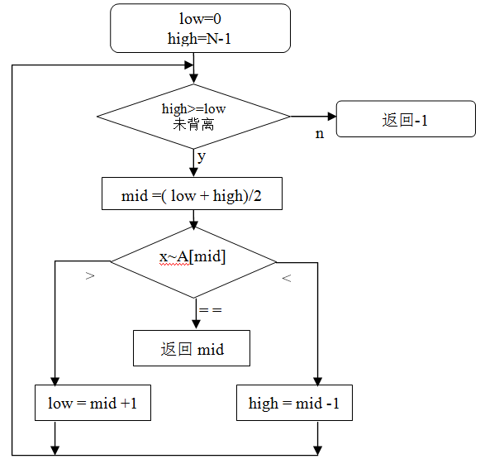
折半查找算法的流程图描述：

Slide 11
折半查找的代码描述：
int Search_Bin (int [] data, int key)
{
low =0;high= data.Length-1; //置查找区间初值
while(high >= low){
mid=(low+high)/2;
if(key == data[mid])
return mid; //找到待查元素
else if(key < data[mid])
high =mid-1; //继续在前一子表进行查找
else
low =mid+1; //继续在后一子表进行查找
}
return -1; //表中不存在待查元素
}

Slide 12
折半查找的性能分析－判定树
1 2 3 4 5 6 7 8 9 10 11
5 16 20 27 30 36 44 55 60 67 71
6
比较1次
3
9
比较2次
1
4
7
10
比较3次
2
5
8
11
比较4次
折半查找过程可用二叉树来描述。树中每一结点对应表中的一个位置序号，把当前查找区间的中间位置作为根，左子表和右子表分别作为根的左子树和右子树，由此得到的二叉树称为折半查找的判定树。
平均成功查找长度：
失败查找长度：对应的判定树的深度。

Slide 13
【例8-1】有序表含有关键字： 5，14，18，21，23，29，31，35，38，42，46，49，52。对应的判定树为：
31
18
42
23
35
49
5
14
21
29
38
46
52
描述二分查找过程的判定树

Slide 14

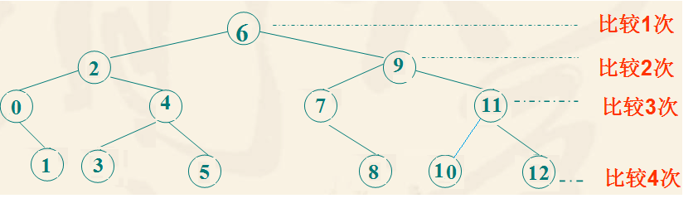
二分查找过程可用二叉树来描述。树中每一结点对应表中的一个位置序号，把当前查找区间的中间位置作为根，左子表和右子表分别作为根的左子树和右子树，由此得到的二叉树称为二分查找的判定树。
本题的平均查找长度ASL = (1+2*2 + 4 * 3 + 5 * 4) / 13
本题的失败查找长度为 ： 4
二分查找的时间复杂度为O(log₂n)

Slide 15
折半查找的特点分析
  查找过程：每次将待查记录所在区间缩小一半，比顺序查找效率高,时间复杂度O(log₂ n)
  适用条件：采用顺序存储结构的有序表，不宜用于链式结构

Slide 16
练习题
已知一个顺序存储的有序表为（15，26，34，39，45，56，58，63，74，76）试画出对应的二分查找判定树，求出其平均查找长度。

Slide 17
8.4 二叉排序树
线性表的查找适用于静态查找表，若要对动态查找表进行高效率的查找，可采用几种特殊的二叉树作为查找表的组织形式，在此将它们统称为树表。
二叉排序树
平衡二叉树
B-树
B+树
键树
对于给定值key
若表中存在，则成功返回；
否则插入关键字等于key 的记录

Slide 18
8.4 二叉排序树
二叉排序树定义：空树，或是满足如下性质的二叉树：
(1)若其左子树非空，则左子树上所有结点的值均小于根结点的值；
(2)若其右子树非空，则右子树上所有结点的值均大于等于根结点的值；
(3)其左右子树本身又各是一棵二叉排序树

Slide 19
45
特点：中序遍历一棵二叉树时可以得到一个结点值递增的有序序列。
12
53
3
37
100
61
24
90
78
3，12，24，37，45，53，61，78，90，100
递增

Slide 20
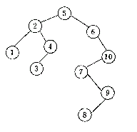
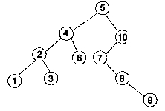
练习
下列图形中，是不是二叉排序树 ？

Slide 21
二叉排序树－生成
若二叉排序树为空，则插入结点应为根结点
否则，继续在其左、右子树上查找
  树中已有，不再插入
  树中没有，查找直至某个叶子结点的左子树或右子树为空为止，则插入结点应为该叶子结点的左孩子或右孩子
注意：插入的元素一定在叶结点上

Slide 22
二叉排序树－生成
45
12
53
插入结点20
3
37
100
61
24
90
20
78

Slide 23
二叉排序树－生成
从空树出发，经过一系列的查找、插入操作之后，可生成一棵二叉排序树
{10， 18， 3， 8， 12， 2， 7}
10
10
10
10
10
18
3
18
3
18
3
18
8
8
12
10
10
3
18
3
18
2
8
12
2
8
12
7

Slide 24
二叉排序树－生成
不同插入次序的序列生成不同形态的二叉排序树
40，24，12，37，55
12，24，37，40，55
12
40
24
24
55
37
12
37
40
55

Slide 25
二叉排序树－生成算法
void create(Bitree &bt, int e)
{
if (bt==NULL)
{
s=new node;
s->date=e; bt=s;
bt->lchild=bt->rchild=NULL;
}
else if ( e < bt->data )
create(bt->lchild, e)
else
create(bt->rchild, e)
}

Slide 26
二叉排序树－查找
122
  若查找的关键字等于根结点，成功
  否则
  若小于根结点，查其左子树
  若大于根结点，查其右子树
  在左右子树上的操作类似
99
250
110
200
300
105
230
216

Slide 27
【算法思想】
（1）若二叉排序树为空，则查找失败，返回空指针。
（2）若二叉排序树非空，将给定值key与根结点的关键字T->data.key进行比较：
① 若key等于T->data.key，则查找成功，返回根结点地址；
② 若key小于T->data.key，则进一步查找左子树；
③ 若key大于T->data.key，则进一步查找右子树。

Slide 28
二叉排序树－查找算法
void Search(Bitree &bt, int e)
{
if(!bt)
return false;
else if (bt->data == e)
return true;
else if ( e < bt->data )
return Search(bt->lchild, e)
else
return Search(bt->rchild, e)
}

Slide 29
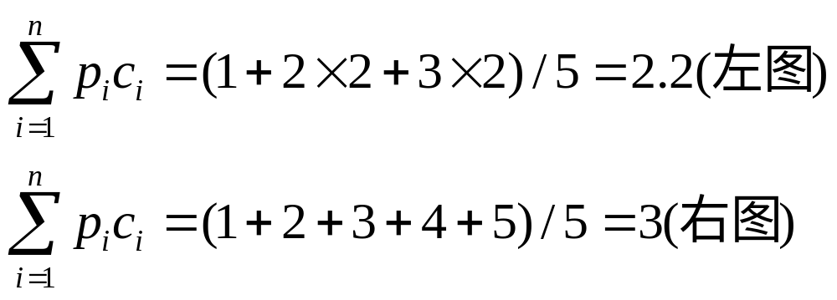
查找的性能分析
12
40
24
24
55
37
40
12
37
55
第i层结点需比较i次。在等概率的前提下，上述两图的平均查找长度为：

Slide 30
8.5 哈希表
基本思想：记录的存储位置与关键字之间存在对应关系，Loc(i)=H(keyi)
哈希函数
关键字
集合
hash
存储地址
集合
优点：查找速度极快O(1),查找效率与元素个数n无关

Slide 31
例1
若将学生信息按如下方式存入计算机，如：
将2001011810201的所有信息存入V[1]单元；
将2001011810202的所有信息存入V[2]单元；
……
将2001011810231的所有信息存入V[31]单元。
查找2001011810216的信息，可直接访问V[16]！

Slide 32
例2
数据元素序列(14，23，39，9，25，11)，若规定每个元素k的存储地址H（k）＝k，请画出存储结构图。
地址
…
9
…
11
…
14
…
23
24
25
…
39
…
内容
9
11
14
23
25
39

Slide 33
如何查找
地址
…
9
…
11
…
14
…
23
24
25
…
39
…
内容
9
11
14
23
25
39
根据哈希函数H（k）＝k
查找key=9,则访问H(9)=9号地址，若内容为9则成功；
若查不到，则返回空指针或空记录。

Slide 34
例如
（14，23，39，9，25，11）
哈希函数：H(k)=k mod 7
0 1 2 3 4 5 6
14
23
39
9
25
11
H(25)=25%7=4
H(11)=11%7=4
同义词

Slide 35
有关术语
冲 突：不同的关键码映射到同一个哈希地址
      key1≠key2，但H(key1)=H(key2)
同义词：具有相同函数值的两个关键字

Slide 36
构造一个好的哈希函数应遵循以下原则：
1、函数计算尽量简单
2、函数的值域需在表长的范围内，计算出的哈希地址分布均匀，尽可能减少冲突。

Slide 37
如何减少冲突？
冲突是不可能避免的
构造好的哈希函数
制定一个好的解决冲突方案

Slide 38
哈希函数的构造方法
根据元素集合的特性构造
地址空间尽量小
均匀
直接定址法
数字分析法
平方取中法
折叠法
除留余数法
随机数法

Slide 39
直接定址法
Hash(key) = a·key + b (a、b为常数)
以关键码key的某个线性函数值构造哈希地址

Slide 40
直接定址法
例： {100，300，500，700，800，900}，
哈希函数Hash(key)=key/100
0 1 2 3 4 5 6 7 8 9
100
300
500
700
800
900

Slide 41
除留余数法
Hash(key)=key mod p (p是一个整数)
关键：如何选取合适的p？
技巧：设表长为m，取p≤m且为质数

Slide 42
下面关于哈希查找的说法，正确的是（ ）。
A．哈希函数构造的越复杂越好，因为这样随机性好，冲突小
B．除留余数法是所有哈希函数中最好的
C．不存在特别好与坏的哈希函数，要视情况而定
D．哈希表的平均查找长度有时也和记录总数有关

Slide 43
处理冲突的方法
1.开放定址法
2.再哈希法
3.链地址法

Slide 44
1.开放定址法（开地址法）
基本思想：有冲突时就去寻找下一个空的哈希地址，只要哈希表足够大，空的哈希地址总能找到，并将数据元素存入。
线性探测法
二次探测法
伪随机探测法

Slide 45
线性探测法
H_{i}=(Hash(key)+d_{i}) mod m ( 1≤i < m )
其中：m为哈希表长度
d_{i} 为增量序列 1，2，…m-1，且d_{i}=i

Slide 46
线性探测法
关键码集为 {47，7，29，11，16，92，22，8，3}，
设：哈希表表长为m=11；
哈希函数为Hash(key)=key mod 11
0 1 2 3 4 5 6 7 8 9 10
11
22
92
16
3
29
8
 |  |  | 47 |  |  |  | 7
△ ▲ △ △
① 47、7、11、16、92没有冲突
② Hash(29)=7，有冲突，由H₁=(Hash(29)+1) mod 11=8，哈希地址8为空，因此将29存入
③ 3 连续移动了两次

Slide 47
二次探测法
关键码集为 {47，7，29，11，16，92，22，8，3}，
设： 哈希函数为Hash(key)=key mod 11
H_{i}=(Hash(key)+d_{i}) mod m
其中：m为哈希表长度；
d_{i}为增量序列 1²，-1²，2²，-2²，…，q²
0 1 2 3 4 5 6 7 8 9 10
11
22
3
47
92
16
7
29
8
△ ▲ △ △
Hash(3)=3，哈希地址冲突，由
H₁=(Hash(3)+1²) mod 11=4，仍然冲突；
H₂=(Hash(3)-1²) mod 11=2，找到空的哈希地址，存入。

Slide 48
伪随机探测法
H_{i}=(Hash(key)+d_{i}) mod m ( 1≤i < m )
其中：m为哈希表长度
d_{i} 为随机数

Slide 49
2.再哈希法
Hi=RHi（key)
RH均是不同的哈希函数，即在同义词产生地址冲突时计算另一哈希函数地址，直到冲突不再发生。

Slide 50
3.链地址法(拉链法）
基本思想：相同哈希地址的记录链成一单链表，m个哈希地址就设m个单链表，然后用用一个数组将m个单链表的表头指针存储起来，形成一个动态的结构.hash(key)=key mod 13
一组关键字为（19，14，23，01，68，20，84，27，55，11，10，79）
^
14
1
27
^
79
0 1 2 3 4 5 6 7 8 9 10 11 12
^
68
55
^
^
^
19
^
84
^
20
ASL=(1*6+2*4+3+4)/12=1.75
^
^
23
^
10
^
11
^

Slide 51
哈希表的查找
给定k值
给定值与关键字比较
计算H(k)
Y
此地址为空
N
查找失败
Y
关键字==k
查找成功
N
按处理冲突
方法计算Hi

Slide 52
练习一
ASL=(1*6+2+3*3+4+9)/12=2.5
已知一组关键字(19,14,23,1,68,20,84,27,55,11,10,79)
哈希函数为：H(key)=key MOD 13, 哈希表长为m=16，
用线性探测再散列处理冲突，即Hi=(H(key)+di) MOD m
设每个记录的查找概率相等，计算查找成功的平均查找长度
0 1 2 3 4 5 6 7 8 9 10 11 12 13 14 15
14
1
68
27
55
19
20
84
79
23
11
10
1 2 1 4 3 1 1 3 9 1 1 3

Slide 53
哈希表的查找
ASL=(1*6+2*4+3+4)/12=1.75
(2) 用链地址法处理冲突
关键字(19,14,23,1,68,20,84,27,55,11,10,79)
^
14
1
27
^
79
0 1 2 3 4 5 6 7 8 9 10 11 12
^
68
55
^
^
^
19
^
84
^
20
^
^
23
^
10
^
11
^

Slide 54
练习二
设有一组关键字（9，1，23，14，55，20，84，27），
采用哈希函数：H（key) =key%7，表长为10，用开放地址法的二次探测法处理冲突，对该关键字序列构造哈希表，并计算查找成功的平均查找长度。

Slide 55
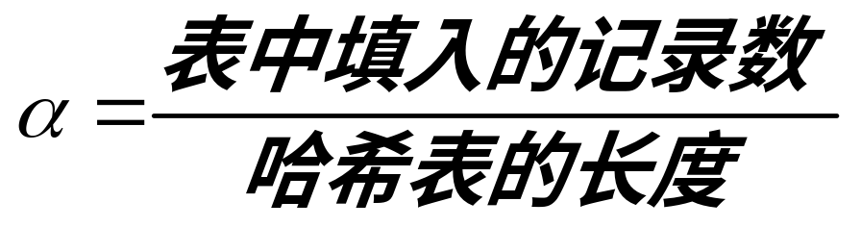
O(1)?
哈希表的查找效率分析
使用平均查找长度ASL来衡量查找算法，ASL取决于
        哈希函数
        处理冲突的方法
        哈希表的装填因子
α 越大，表中记录数越多，说明表装得越满，发生冲突的可能性就越大，查找时比较次数就越多。

Slide 56
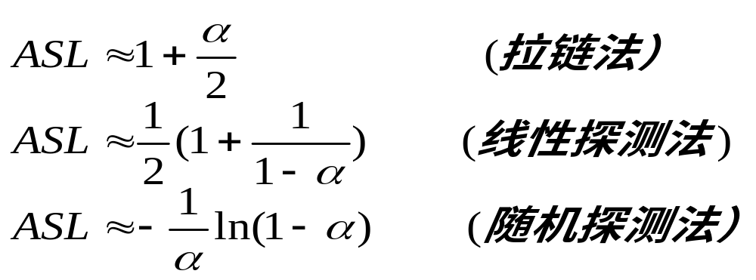
哈希表的查找效率分析
ASL与装填因子α有关！既不是严格的O(1)，也不是O(n)

Slide 57
几点结论
对哈希表技术具有很好的平均性能，优于一些传统的技术
链地址法优于开地址法
除留余数法作哈希函数优于其它类型函数

Slide 58
小结
1.熟练掌握顺序表和有序表（折半查找）的查找算法及其性能分析方法；
2.熟练掌握二叉排序树的构造和查找算法及其性能分析方法；
3.掌握二叉排序树的插入算法，了解二叉排序树的删除算法；
4.熟练掌握平衡二叉树的旋转方法
5.熟练掌握哈希函数（除留余数法）的构造
6.熟练掌握哈希函数解决冲突的方法及其特点
    开放地址法（线性探测法、二次探测法）
    链地址法
    给定实例计算平均查找长度ASL，ASL依赖于装填因子α

